Slide 1
Compétences informatiques & C2i
Niveau avancé
G

Slide 2

Certificat Informatique et Internet
Valeur professionnelle
Deux niveaux de C2i
  Niveau 1 : tout étudiant
  Niveau 2 : orientation professionnelle (droit, enseignement, santé, environnement durable ...)
    C2i2e (Niveau 2 enseignement)
      Exigé pour la titularisation des enseignants
      Session 2012 : exigé pour la « stagiarisation »
http://c2i.education.fr

Slide 3
Organisation du niveau avancé
Semaine 1 à semaine 5 : TD
Semaine 6 : examen 1
Semaine 7 à 10 : TD
Semaine 11 : examen 2
Projet groupe remis pour le TD7
Projet individuel remis pour le TD11

Slide 4
Evaluation
Notes de contrôle continu
  En cas d’absence à une évaluation, note = 0
  Interdiction de changer de groupe la semaine de l’examen
6 notes
  Partiel1
  Partiel2
  QCM
Pénalités absences :
- 2 pts par absence injustifiée (au delà de 2)
  projet collectif
  projet individuel
  Pénalités absences

Slide 5
Obtention UV
Note_finale = (Partiel1*2 + Partiel2 + QCM + projet collectif + projet individuel)/6 - Pénalités absences
Obtention UV : Note_finale ≥ 10

Slide 6
Obtention du C2i
Maitriser chacun des 5 domaines de compétences du référentiel C2i
  Théorique (QCM)
  Et
  Pratique (examen + projet)
Pas de compensation :
  Chaque semaine entraînez vous au QCM!

Slide 7
Pendant les cours
Ne pas faire que lire
Il faut tout comprendre et faire toutes les manipulations
Si vous sautez une des étapes, vous serez bloqués ultérieurement
Échangez les souris si vous êtes 2 !
Interdiction de partir avant la fin du TD

Slide 8
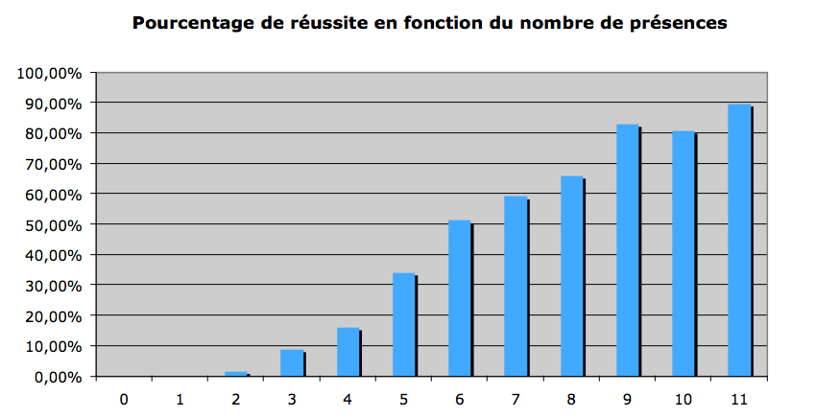
Venez en TD!

Slide 9
Le Pavillon Informatique
Ouvert du Lundi au Vendredi de 8h à 20h
6 salles à disposition
Libre accès aux ordinateurs fonctionnant sous Windows, Mac OS X et Linux
Valider son identifiant numérique (en salle E ou à l'extérieur)
Libre utilisation des logiciels installés
Accès Intranet dans toutes les salles
Accès Internet uniquement dans les salles B et D
Possibilité d’imprimer uniquement dans la salle E
Logiciels de bureautique (Microsoft Office et OpenOffice/NeoOffice) disponibles en salle A1/A2/D/E

Slide 10
Site
http://www.univ-montp3.fr/miap/ens/info/

Slide 11
dsqjndjqskdlsqdsqdq
sqd

